Slide 1
ფინანსური აღრიცხვა I
ხატია ვაშაყმაძე
ლექცია 2

Slide 2
ბალანსი და მოგებისა და ზარალის ანგარიშგება

Slide 3
საკითხავი მასალა
წიგნი F3, ფინანსური აღრიცხვა, ACCA, თავი II
ვიდეო ლექციები:
https://youtu.be/cCmuG2LgxU8
https://youtu.be/xQOnk6GCKxY
https://youtu.be/OUfsBNv8qHk
https://youtu.be/G4jaWvUinzA

Slide 4
ფინანსური ანგარიშგება
ბალანსი
მოგებისა და ზარალის ანგარიში

Slide 5
ფინანსური ანგარიშგება
ბალანსი - გვიჩვენებს საწარმოს ფინანსურ მდგომარეობას დროის მოცემულ მომენტში;
მოგებისა და ზარალის ანგარიშგება - გვიჩვენებს საწარმოს ფინანსური საქმიანობის შედეგს მოცემული დროის განმავლობაში.

Slide 6
სამეურნეო ოპერაციები
საქონლის გაყიდვა;
მარაგის შესყიდვა გაყიდვის მიზნით;
გრძელვადიანი აქტივების შეძენა;
ხარჯების გადახდა;
ახალი კაპიტალის ჩადება საწარმოში;
საწარმოს მესაკუთრის მიერ თანხის ამოღება.

Slide 7
საწარმოს ავტონომიურობის პრინციპი
საწარმოს ავტონომიურობის კონცეფცია გულისხმობს, რომ ფინანსური სააღრიცხვო ინფორმაცია ასახავს მხოლოდ სამეურნეო ერთეულის საქმიანობას და არა მისი მფლობელის საქმიანობას;
სამეურნეო ერთეული განიხილება ცალკე, მისი მფლობელისაგან დამოუკიდებლად.

Slide 8
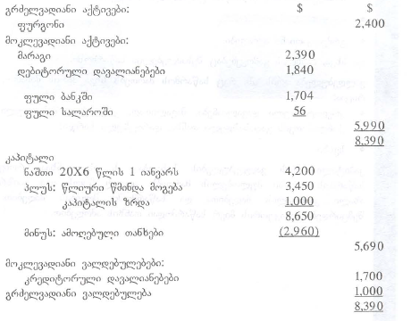
ბალანსი

Slide 9
საბალანსო ტოლობა
აქტივები =
მფლობელის კაპიტალს + ვალდებულებები

Slide 10
აქტივები
აქტივი არის ის, რასაც საწარმო ფლობს ან აკონტროლებს:
მარაგი (წარმოებული პროდუქცია ან გასაყიდად შესყიდული საქონელი);
დებიტორული დავალიანება;
ფული;
გრძელვადიანი აქტივები და სხვა
აქტივები
გრძელვადიანი აქტივები
მოკლევადიანი აქტივები
ნებისმიერი მატერიალური ან არამატერიალური გრძელვადიანი აქტივი, რომელიც შეიძინეს საწარმოში ხანგრძლივი გამოყენების მიზნით; და არა გაყიდვის მიზნით საწარმოს ჩვეულებრივი საქმიანობის პირობებში
აქტივები, რომლებიც უნდა გაიყიდოს საწარმოს ჩვეულებრივი საქმიანობის პირობებში; ბალანსში აისახება ლიკვიდურობის მიხედვით, ნაკლებ ლიკვიდური პირველად

Slide 11
ვალდებულებები
ვალდებულება არის ის, რაც საწარმოს მართებს სხვა პირების მიმართ:
კრედიტორული დავალიანება;
სესხი.
ვალდებულებები
გრძელვადიანი ვალდებულებები
მოკლევადიანი ვალდებულებები
გადახდილ უნდა იქნეს ბალანსის შედგენის თარიღიდან 12 თვეზე მეტ დროში (მაგალითად სესხი)
გადახდილ უნდა იქნეს ბალანსის შედგენის თარიღიდან 12 თვის განმავლობაში (მაგალითად, კრედიტორული დავალიანება, მოკლევადიანი სესხი, ოვერდრაფტი)

Slide 12
კაპიტალი
კაპიტალი არის ვალდებულების სახეობა, რომელიც საწარმოს თავისი მფლობელის მართებს. ყოველ წელს იგი გაიზრდება ახალი კაპიტალის ჩადებითა და საწარმოში მოგების მიღებით, ხოლო შემცირდება მესაკუთრის მიერ საწარმოდან თანხის ამოღებით.

Slide 13
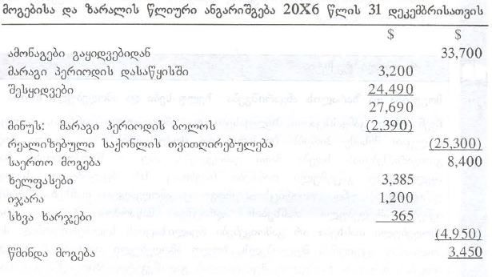
მოგებისა და ზარალის ანგარიშგება

Slide 14
მოგება - ზარალის ანგარიში
მოგებისა და ზარალის ანგარიშგება გვიჩვენებს საწარმოს საქმიანობას დროის მოცემული პერიოდის მანძილზე;
მოგებისა და ზარალის ანგარიშგება მზადდება დარიცხვის კონცეფციის შესაბამისად; შემოსავალი და ხარჯები აღიარდება წარმოშობისთანავე, მიუხედავად იმისა, იყო თუ არა ფული მიღებული ან გადახდილი;
გაყიდვებიდან ამონაგები გვიჩვენებს წლის განმავლობაში საქონლის გაყიდვიდან მიღებულ შემოსავალს, მიუხედავად იმისა, მოხდა თუ არა ფულის გადახდა;
რეალიზაციიდან ამონაგებს უნდა გამოაკლდეს რეალიზებული საქონლის თვითღირებულება (მარაგის საწყისი ნაშთი + შესყიდვები - საბოლოო მარაგის გამოკლებით);
ანგარიშგება გაყოფილია ორ ნაწილად, პირველი გვიჩვენებს საერთო მოგების გაანგარიშებას, ხოლო მეორე - წმინდა მოგებას;
საერთო მოგების შეფარდებით რეალიზაციიდან ამონაგებთან ვიღებთ საერთო მოგების მარჟას.

Slide 15
ბალანსისა და მოგება - ზარალის ანგარიშგების ურთიერთკავშირი
ბალანსი წლის დასაწყისში
+ მოგება (ან ზარალი)
ფულადი სახსრების ნაკადები მფლობელისგან ან მფლობელისაკენ
ბალანსი წლის ბოლოს

Slide 16
ბუღალტრული ტოლობა
აქტივები = ვალდებულებები + მფლობელის კაპიტალს
აქტივები - ვალდებულებები = მფლობელის კაპიტალს
აქტივებს მინუს ვალდებულებებს სხვაგვარად ნეტო აქტივებს უწოდებენ;
თითოეულ სამეურნეო ოპერაციას, რომელსაც საწარმო ატარებს ან აღრიცხავს, ორი მხარე აქვს და ორმაგ გავლენას ახდენს საწარმოსა და ბუღალტრულ ტოლობაზე. ამდენად ორადი გატარების კონცეფციას უწოდებენ.

Slide 17
მადლობა ყურადღებისთვის!

